Slide 1
DIGITALISATION DE LA CAMPAGNE DES DISTRIBUTION DES MID
Expérience du Togo
08 juillet 2021

Slide 2
INTRODUCTION
Pour la 4ème campagne nationale de distribution gratuite de Moustiquaires à Imprégnation Durable (MID) de 2020, le Togo a décidé de digitaliser certaines activités importantes à savoir:
  la micro planification
  le dénombrement des ménages couplé à la distribution des MID
  La supervision, l’évaluation de convenance, et l’évaluation rapide
Cette décision permettait d’améliorer la gestion des données et également de disposer d’une base de données sur la campagne.

Slide 3
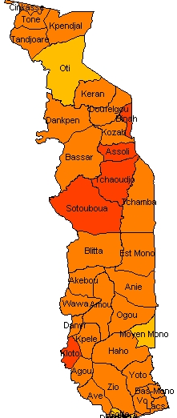
CADRE DE MISE EN OEUVRE
Burkina-Faso
Pays de l’Afrique de l’Ouest, limité au Sud par l’Océan Atlantique, au Nord par le Burkina Faso, à l’Est par le Bénin et à l’Ouest par le Ghana
Couvre une superficie de 56 600 km²
s’étire sur une distance d’environ 650 km du Nord au Sud avec une largeur variant entre 50 et 150 km.
Population estimée en 2021 de 7 911 000
Ghana
Bénin
O. Atlantique

Slide 4
JUSTIFICATION
Campagnes antérieures: collecte des données est faite à travers les registres et des fiches de synthèse adaptées pour chaque niveau de la pyramide sanitaire.
Limites: difficultés d’archivage de tous les outils utilisés et l’impossibilité d’avoir des informations désagrégées pour une analyse plus pointue.
La saisie des registres effectuée en 2017 pour répondre à une clause du contrat avec AMF n’a pas permis de disposer d’une base de données fiable du fait des problèmes organisationnels et d’internet
Sur la base des des leçons tirées, le CNO a décidé pour la campagne 2020 de passer à la digitalisation
.
Étape 1 | Étape 2 | Étape 3 | Étape 4
Registre | Fiches synthèse journalière | Compilation au niveau FS | Saisi dans un masque Excel

Slide 5
DECISION
Soumission par le PNLP la réflexion d’amélioration de la gestion des données de la campagnes en utilisant les TIC;
Mise e place d’une commission pour réfléchir sur la faisabilité;
Le rapport favorable de la commission a été présenté au CNO qui a validé;
Mise en place de la commission TIC par note de service du président du CNO;
Commission TIC composée de 4 informaticiens et d’un statisticien;
Appuyée par les personnes ressources (coordonnateur, le responsable Suivi et évaluation et le point focal de la campagne) et 2 membres de la commission suivi-évaluation de la campagne.
.

Slide 6
OBJECTIFS DE LA DIGITALISATION
Transformer les différentes fiches Excel et papiers en maquette électronique ou applications client server et Android ;
Mettre en place tous les outils numériques de la micro planification, du dénombrement des ménages et de distribution des MID, de supervision et des différentes évaluations;
Elaborer la note conceptuelle et les guides de formation ;
Mettre en place tout le dispositif de digitalisation y compris les procédures ;
Organiser la formation des acteurs et le paramétrage des smartphones ;
Superviser les opérations de mise en oeuvre ;

Slide 7
METHODOLOGIE
Organisation de plusieurs séances de travail de la commission
Elaboration de la note conceptuelle
Conception sur la base des informations fournies par les commissions thématiques
Orientation des personnes ressources
Prise en compte du contexte du pays et la disponibilité des ressources.

Slide 8
METHODOLOGIE
choix des solutions applicables
Présentation périodique du travail aux commissions technique et suivi-évaluation
Réalisation des pré-test
Ateliers de validation
Formation des acteurs et déploiement

Slide 9
TECHNOLOGIES UTILISÉES
Microplanification: application client/serveur avec Delphi et le moteur de base de données MSSQL;
Dénombrement et distribution: kobotoolbox/kobo collect, ODK briefcase et Power Query
Matériel utilisé:
  Smartphone
  Les ordinateurs desktop servant de serveurs locaux lors des micro planification
  Les routeurs pour la mise en réseaux
  Les câbles réseaux.
  Les onduleurs pour les serveurs
  Une machine serveur général doté de toutes les caractérisés de serveur pour la centralisation

Slide 10
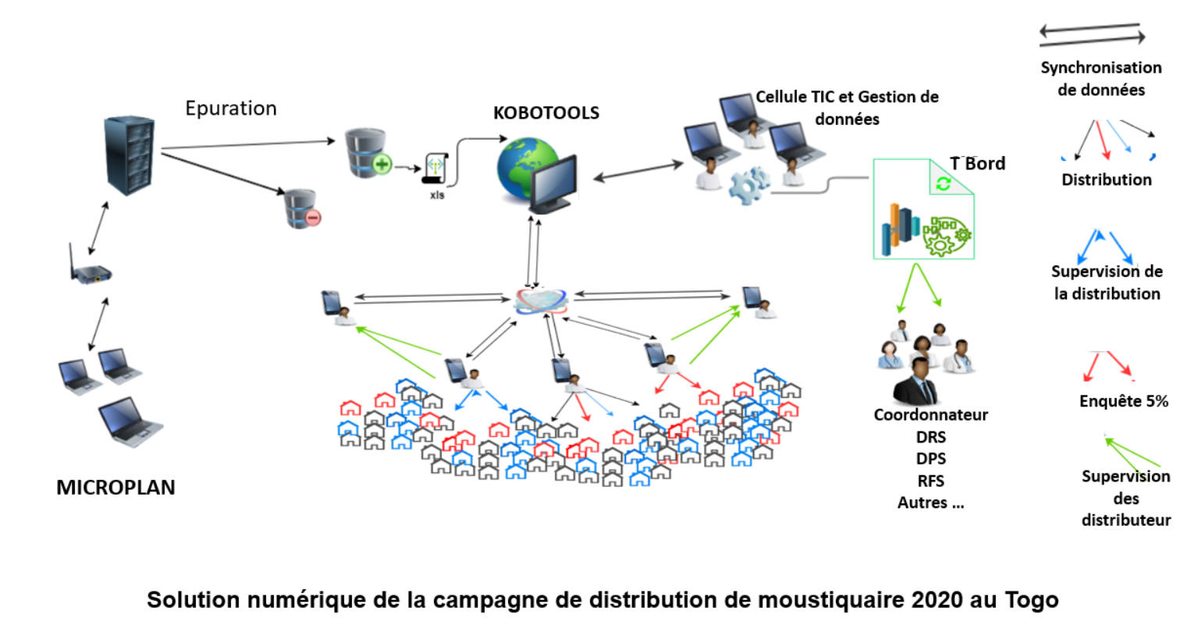

Slide 11
MOBILISATION DES SMARTPHONES
5000 smartphones en cours d’acquisition avant la campagne pour les agents de santé communautaire devraient être utilisés; un complément devrait être mobilisé chez d’autres institutions pour environ les 8000 équipes qui seraient mobilisées
Le processus d’acquisition des smartphones n’étant pas évolué, une alternative devrait être trouvée
Le développement des réseaux sociaux dont WhatsApp qui était utilisé partout était une opportunité
Une correspondance a été adressée aux districts pour effectuer un recensement des smartphones dans la communauté, notamment chez les ASC
Les résultats du recensement ont montré qu’il était possible de mobiliser les smartphones dans la communauté
La possession d’un smartphone avec les caractéristiques minimum requises était un critère de sélection des agents de dénombrement et de distribution (512 méga octets, 5 giga d’espace de stockage libre, une autonomie de 8 heures, l’existence de récepteur wifi et de récepteur GPS).
Un forfait de mille francs par jour est offert pour chaque smartphones mobilisé.

Slide 12
COLLECTE ET TRANSMISSION DES DONNEES
Les données sont collectées en hors ligne (sans internet) sur les smartphones
L’envoi des données sur le serveur est fait chaque soir après vérification par les responsables des formations sanitaires
Des crédits de communication ont été prévus à cet effet;

Slide 13
Difficultés
Certains ordinateurs portables peu adaptés
Les smartphones parfois avec version Android trop vielle
La maitrise de saisie de certains ASC
Problème de récupération des données à cause du volume
Insuffisance des techniciens informaticiens
La précision de la collecte des points de géolocalisation

Slide 14
Leçons apprises
La digitalisation de la campagne est possible mais les points suivants doivent impérativement être pris en compte:
Volume de donnée d’une campagne nationale dépasse la capacité de Microsoft Excel
Prévision d’autres outils de récupération, de traitement et d’analyse
Le déploiement des techniciens en nombre suffisant
Utilisation des outils collaboratif pour améliorer le suivi et les correction en temps rapproché
Utilisation les téléphones avancés et uniformes si possible

Slide 15
MERCI DE VOTRE ATTENTION

